Slide 1
Słuchajcie uważnie, bo nie będę powtarzać
Szymon Pobiega

Slide 2

Notes:
To jest Michelle z Ruchu Oproru. Być może pamiętacie ją z serialu Alo Alo emitowanego w Polsce w latach 90’. Michell zwykla zaczynać każdą wypowiedź frazą „Słuchajcie uważnie, bo nie będę powtarzać”.
Historia, którą wam opowiem pokazuje jak wiele problemów wynika prostego z tego, że komunikacja miedzy programami komputerowymi zaprojektowana jest tak, aby powtarzac komunikaty.

Slide 3
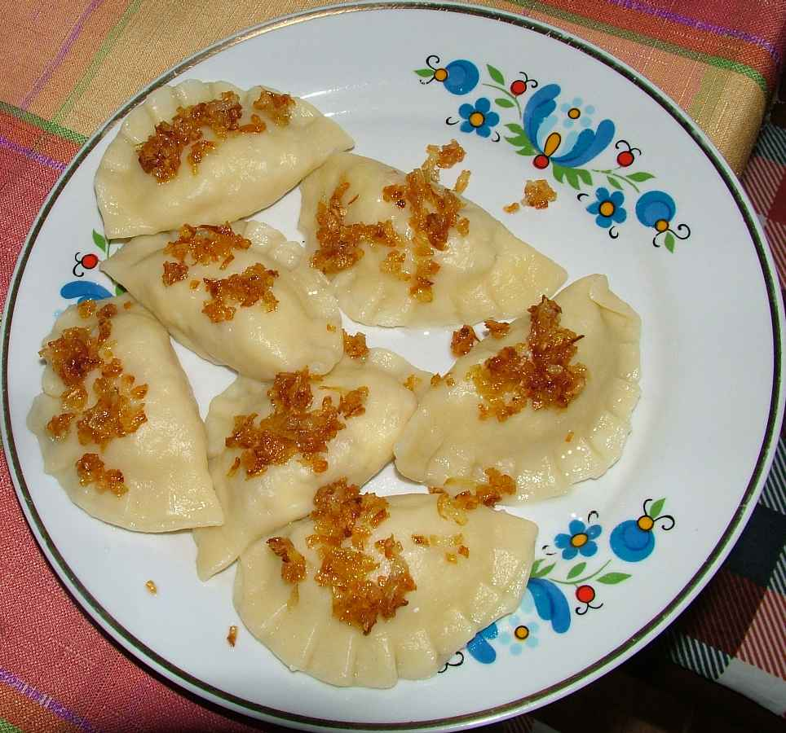

Slide 4
Frontend
Orders
Billing

Slide 5
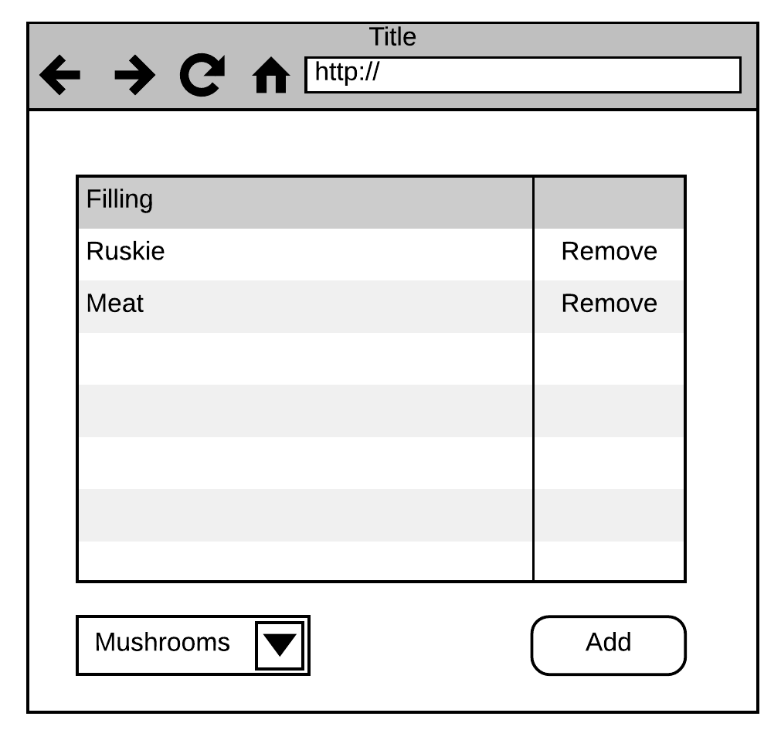
Notes:
W międzyczasie zespół designerów opracował interfejs użytkownika dla nowego produktu. Postawiono na prostotę. Elementy zamówienia można było tylko dodawać i usuwać (nie ma opcji modyfikacji). Każdy rodzaj nadzienia można dodać do zamówienia tylko raz, a porcje mają standardową wielkość (8 pierogów). Jeśli masz ochotę na 16 ruskich, złóż dwa zamówienia. MVP For the win!

Slide 6
Demo time!
Notes:
Na szczęście dla nas mamy dostęp do kodu źródłowego stworzonego przez Zespół. Chciałbym, abyśmy teraz cofnęli się w czasie do momentu, kiedy pierwsza mikroserwisowa wersja Systemu ujrzała światło dziennie. Niestety kod interfejsu użytkownika zaginął w niewyjaśnionych okolicznościach, więc będziemy zmuszeni używać interfejsu konsolowego przeznaczonego oryginalnie do testowania.
Spróbujmy złożyć pierwsze zamówienie. Od razu widzimy, że identyfikator zamówienia nadaje klient. Dlaczego? Ten identyfikator będzie nam potrzebny przy wykonawaniu kolejnych akcji na zamówieniu. Gdybyśmy użyli identyfikatora generowanego po stronie backendu, użytkownik, który kliknie przycisk w przeglądarce dwukrotnie wygenerowałby dwa zamówienia, a tego programiści chcieli uniknąć.
U góry widzimy konsolę serwisu frontendowego. Poniżej widzimy wyjście z serwisu obsługi zamówień, a na samym dole serwis odpowiedzialny za doręczanie zamówień. Ten ostatni otrzymuje informacje o zamówieniach za pośrednictwem zdarzeń publikowanych przez serwis obsługi zamówień.
Dodajmy do naszego zamówienia pierogi z mięsem. Wygląda, że jest jakiś błąd. Dlaczego? Nasi inżynierowie wiedzieli, że mikroserwisy nie są jak Michelle z ruchu oporu i nie mogą liczyć na to, że wiadomości będą dostarczone dokładnie raz. Z drugiej strony, nie chcieli tracić zamówień. Jedyną opcją było pogodzić się z faktem, że wiadomości mogą być dostarczone wielokrotnie i jakoś sobie z tym poradzić. Aby być pewnym, że cały system radzi sobie odpowiednio z duplikatami, inżynierowie dodali opcję „chaos monkey” do warstwy komunikacyjnej. Zadaniem „chaos monkey” jest duplikowanie wychodzących widomości.
Widzimy, że serwis Orders poradził sobie z duplikatem przy wsparciu bazy danych.
Jak? Otóż programiści zauważyli, że zgodnie z projektem interfejsu użytkownika zamówienie jest zbiorem o elementach będących rodzajami nadzienia. Na szczęście pamiętali jeszcze, że operacje sumy i przecięcia zbiorów są idempotentne. To znaczy, że nie ważne ile razy operacja zostanie wykonana, jej efekt jest dokładnie taki sam, jak gdyby wykonana była raz. Wyposarzeni w tę wiedzę zadbali, za pomocą odpowiednich indeksów w bazie danych, aby tabela elementów zamówień stała się zbiorem.
Popatrzmy na kod obsługi dodawania nowego elementu zamówienia. Widzimy tu przede wszystkim warunek, który zapewnia, że nie zostanie dodany element z nadzieniem, które już jest. Po co takie sprawdzenie, skoro mamy już indeks na poziomie bazy danych? Indeks zapewnia nam poprawność, natomiast warunek tutaj powoduje, że zduplikowana wiadomość zostanie automatycznie zignorowana zamiast trafić do kolejki błędów gdzie musiałby nam nią spojrzeć operator.
---
Wszystko było dobrze dopóki po jakimś czasie klienci nie zaczęli narzekać, że w dostarczonej paczce brakuje części zamówionych i opłaconych pierogów. Po zignorowaniu kilku pierwszych sygnaó w końcu zespół został zmuszony do zajęcia się problemem. Od początku podejrzane wydało im się połączenie między serwisem Orders a Shipping. Postanowili przeprowadzić eksperymen modyfikując warstwę transportową tak, aby w środowisku testowym wysyłanie niektórych wiadomości kończyło się błędem. Z sobie tylko znanych przyczyn ustalili, że błędem kończyć się będzie próba opublikowania zdarzenia ItemAdded, jeśli wybrano pierogi Ruskie i upłynęło więcej niż 10 sekund od ostatniej próby. Jeśli system działa poprawnie, to automatyczne ponawianie powinno rozwiązać problem.
Co takiego widzimy? Billing nie otrzymuje zdarzeń ItemAdded. Popatrzmy co się stało. Dla ułatwienia chaos monkey duplikujący wychodzące wiadomości jest wyłączone. Wiadomość została przetworzona, wystąpił błąd wysyłania. Ponawiamy przetworzenie i? Bach. Duplikat. Wszystko jasne.
Kilka spotkań z udziałem najtęższych umysłów po tej stronie Rio Grande i mamy rozwiązanie. Banalnie proste. Wystarczy odwrócić kolejność zapisu do bazy danych i wysłania. Ship it!
Zobaczmy teraz jak sprawdza się system po poprawce.

Slide 7

Notes:
Ghost messages

Slide 8

Publish
Persist
Ignore if duplicate
Ignore if duplicate
Publish
Persist

Slide 9
Publish
Persist if not duplicate

Slide 10
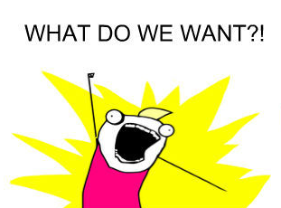
Framing the problem
We don’t want to lose messages
We want the outcome to be the same no matter how many times we process the message (idempotence)
We don't want to leak information if the outcome has not been persisted (ghost messages)

Slide 11
Notes:
Niestety naszemu zespołowi nie było dane spokojnie wdrożyć poprawkę. Nowa kampania marketingowa w mediach społecznościowych sprwiła, że sprzedaż wzrosła dwudziestokrotnie. Tłumy nowych klientów domagały się nowych funkcji.

Slide 12
Requirements change!
If you could add quantity to the order lines
that would be GREAT!

Slide 13
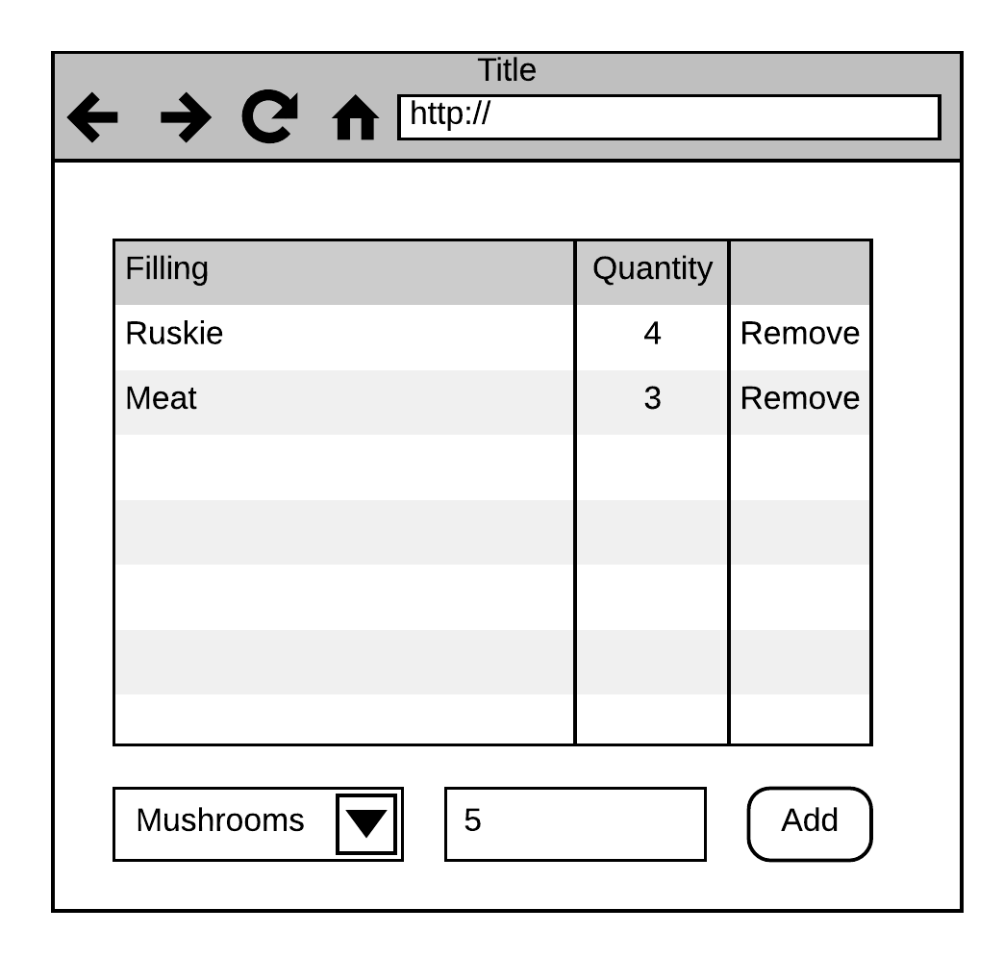
Notes:
Dzień później na biurku programistów ląduje nowy projekt interfejsu użytkownika. Na szczęście to tylko jeden nowy textbox. Niestety, takie zamówienie to już nie zbiór. Programiści gorączkowo przeszukują blogi. W końcu któryś natrafił na modny ostatnio koncept „Append only!”. Zobaczcie! Przecież my tu tylko dadajemy pozycje. Z jedną pozycją może być swiązana tylko jedna wiadomość „Add”. Jeśli w bazie danych przechowamy identyfikator wiadomości, która dodała daną pozycję, to jeśli zobaczymy wiadomość o tym samym ID drugi raz, będziemy wiedzieć, że to duplikat!
Jakież to proste! Więc zobaczmy jak to działa.

Slide 14
Demo time!
Notes:
Nową wersję wdrożono i wszystko było super dopóki zaspół obsłgujący media społecznościowe nie zauważył, że coraz więcej klientów za pośrednictwem fejsbuka dziękuje za dodatkowe pierogi. Przecież my nie rozdajemy dodatkowych pierogów! Po kilku takich sygnałach sprawa trafiła do programistów. Ci nogami i rękami bronili się przez odpowiedzialnością, ale w końcu obiecali zająć się problemem.
Coż się okazało? Ano programiści przetestowali mechanism deduplikacji tylko w konfiguracji dwóch serwisów. Okazało się, że gdy w wymianie wiadomości uczestniczy kolejny serwis, w tym wypadku Shipping, deduplikacja przestaje działać?
Dlaczego? Nowy mechanizm działa w oparciu o identyfikatory wiadomości. Wyłapuje jedynie duplikaty, które mają ten sam ID. Niestety w procesie publikowanie w serwisie Orders identyfikatory są nadawane losowo. Nieszczęsny serwis Shipping nie jest w stanie użyć tego samego mechanizmy deduplikacji.

Slide 15
Thank you!

